Slide 1
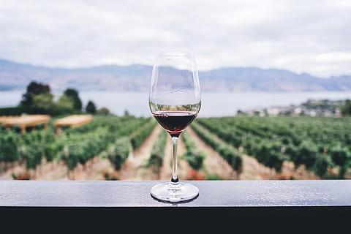
Estudio y Predicción de la Calidad del Vino
Resaca de ML (Grupo 19)
Agustín Fernández
Guadalupe Alvarez

Slide 2
Dataset
Feature | No Nulos | Tipo
Type | 6497 | object
fixed acidity | 6487 | float
volatile acidity | 6489 | float
citric acid | 6494 | float
residual sugar | 6495 | float
chlorides | 6495 | float
free sulfur dioxide | 6497 | float
total sulfur dioxide | 6497 | float
density | 6497 | float
pH | 6488 | float
sulphates | 6493 | float
alcohol | 6497 | float
quality | 6497 | int
Data set creado por Cortez et al. (2009).
Fuente: https://www.kaggle.com/rajyellow46/wine-quality
Compuesto por una serie de características fisicoquímicas de vinos tintos y blancos (“Vinho Verde” de Portugal) y una clasificación de su calidad (del 0 al 10) basada en la experiencia sensorial de el o la catadora.
Una sola feature de tipo string, y es una variable categórica: type (tinto, blanco).
El target es numérico discreto.
13 columnas y 6497 filas.
38 valores nulos.
Target!!!

Slide 3
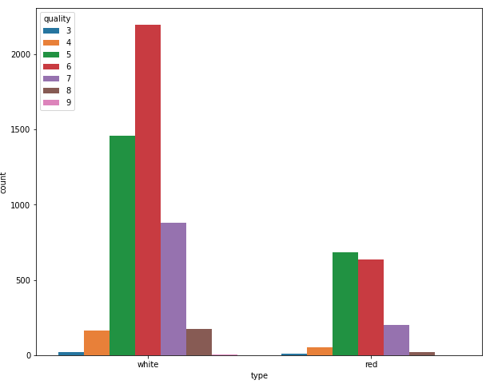
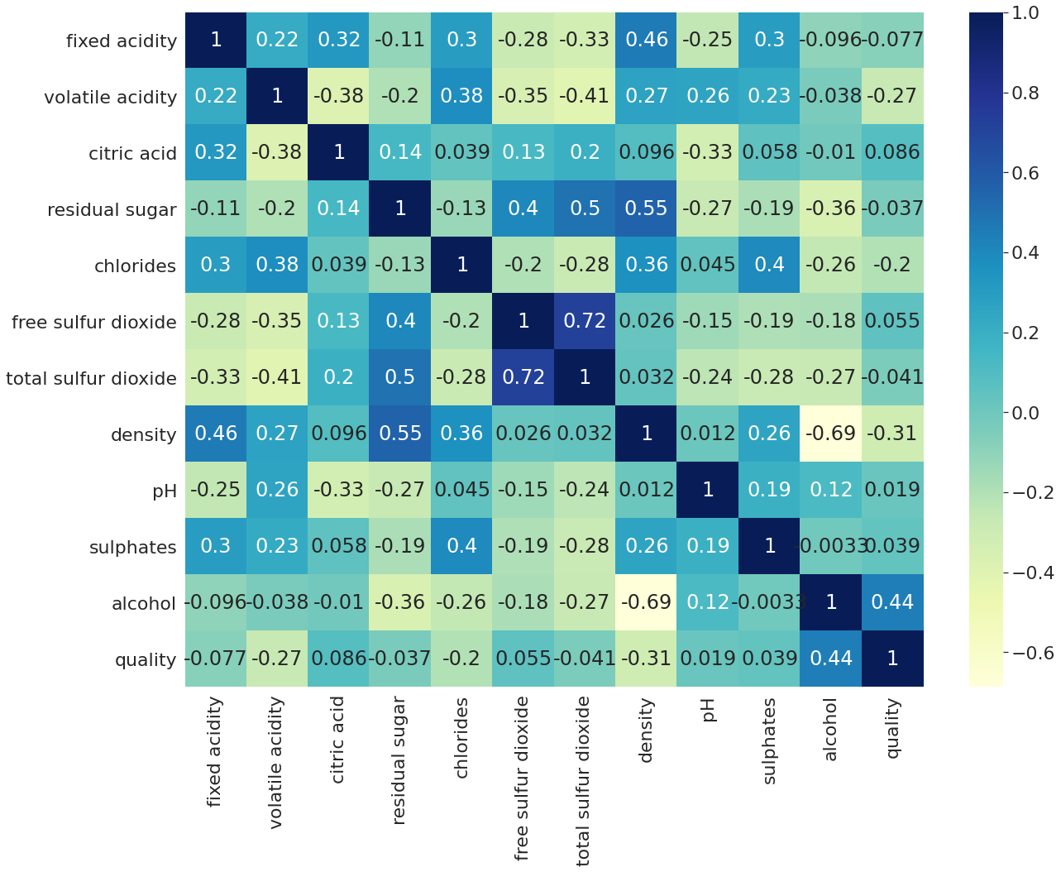
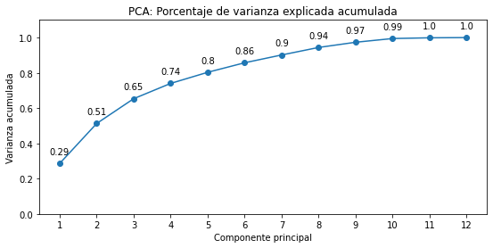
Sobre el Dataset: Exploración de los datos
● Desbalance respecto el tipo de vino
● Desbalance respecto la calidad
● Contiene outliers.
● No observamos fuertes correlaciones entre features.
● Con 8 PC se explica más del 90 % de la varianza. Pero decidimos no hacer una reducción de la dimensionalidad.

Slide 4
Pre-procesamiento de los datos
Datos
División en train y test (80:20) estratificada según la calidad
1 : Buen vinito (9, 8 y 7)
2 : Medio pelo (6)
3 : Berretón (5, 4 y 3)
Definimos nuevas clases
Transformamos variable categórica type en numérica
Rellenado de datos faltantes
SimpleImputter Estrategia: Media
Estandarización de los datos
StandardScaler

Slide 5
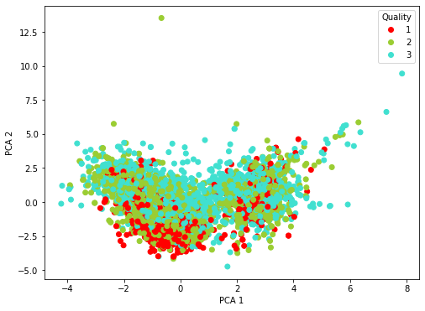
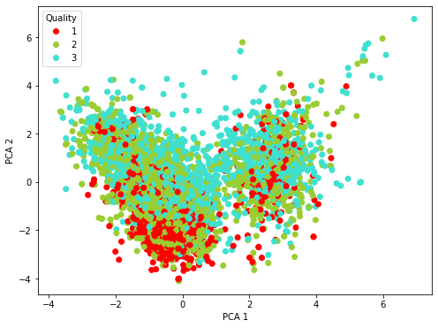
Pre-procesamiento de los datos
Detección y remoción de Outliers
LocalOutlierFactor
(Método no supervisado basado en la desviación de una medida con respecto a sus vecinas)
Primeros dos PC del train-set antes de aplicar LOF
Primeros dos PC del train-set luego de aplicar LOF

Slide 6
Problema a Resolver
Dadas las características fisicoquímicas de un vino, ¿podemos predecir su calidad?
Tipo de Problema: Clasificación (Multiclase)
Estrategia:
Entrenar y aplicar diversos modelos de clasificación supervisada.

Slide 7
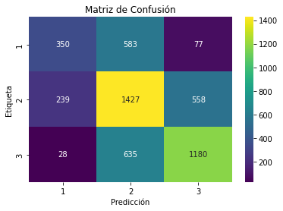
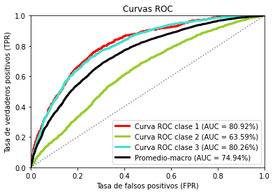
Modelo Base: Regresor Logístico
● Se extendió a un problema multiclase: ‘multi_class’ = ‘multinomial’
● Seleccionamos hiperparámetros con GridSearchCV (score = ‘Accuracy’)
● Desempeño en CV:
Accuracy | 0.58 ± 0.01
F1_macro | 0.554 ± 0.009
Recall_macro | 0.54 ± 0.01
Precision_macro | 0.57 ± 0.01

Slide 8
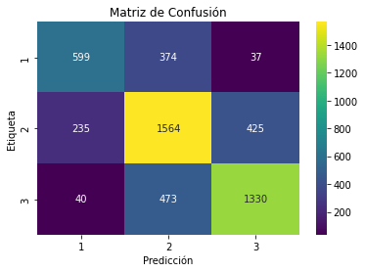
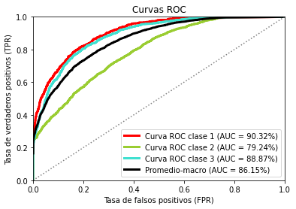
Un modelo mejor: K-Neighbors Classifier
● Seleccionamos hiperparámetros con GridSearchCV (score = ‘Accuracy’)
● Desempeño en CV:
Accuracy | 0.69 ± 0.02
F1_macro | 0.68 ± 0.01
Recall_macro | 0.67 ± 0.01
Precision_macro | 0.69 ± 0.01

Slide 9
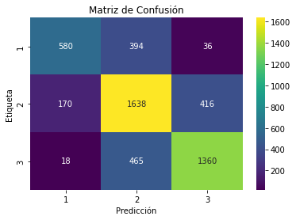
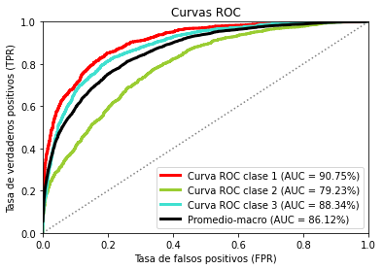
¿El mejor modelo del mundo mundial?: Random Forest
● Seleccionamos hiperparámetros con RandomizedSearchCV (score = ‘Accuracy’)
● Desempeño en CV:
Accuracy | 0.705 ± 0.008
F1_macro | 0.70 ± 0.01
Recall_macro | 0.68 ± 0.01
Precision_macro | 0.721 ± 0.009

Slide 10
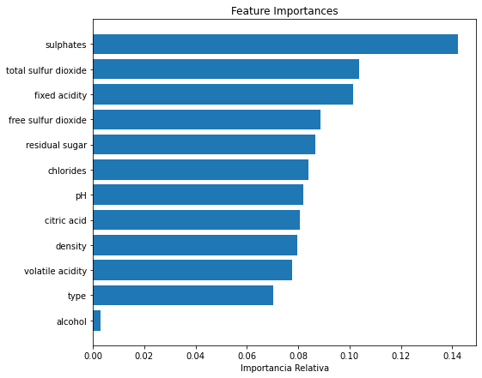
Feature Importances (Random Forest)
● Sulfatos: sulfato de calcio y sodio se encuentran en las uvas. Sulfato de cobre y amonio se agregan durante la fermentación como nutriente para las levaduras. Afecta el aroma y el sabor del vino.
● Dióxido de azufre: se adiciona para conservar y preservar el vino. Alta concentración no es deseable, ya que afecta el aroma.
● Acidez fija (o titulable): diversos ácidos están presentes en las uvas o se generan o adicionan luego de la fermentación. La acidez tiene gran influencia en el sabor.
Nos resulta muy llamativo que el alcohol se encuentre en último lugar. Sin embargo, el contenido de alcohol puede variar de vino en vino, ya que se forma como producto de la fermentación.

Slide 11
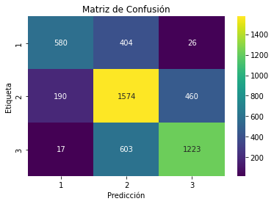
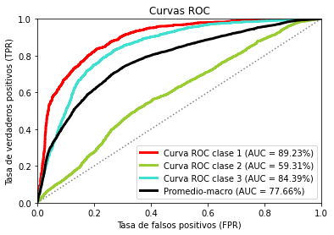

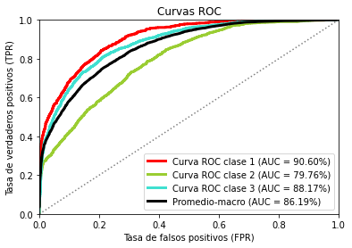
Modelos de Boosting
● AdaBoost
Accuracy | 0.67 ± 0.01
F1_macro | 0.66 ± 0.02
●GradientBoosting
Accuracy | 0.693 ± 0.006
F1_macro | 0.685 ± 0.006

Slide 12
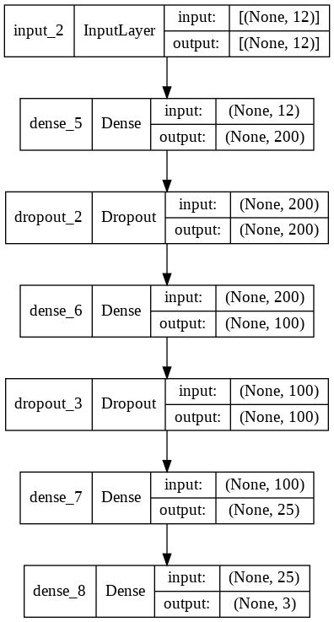
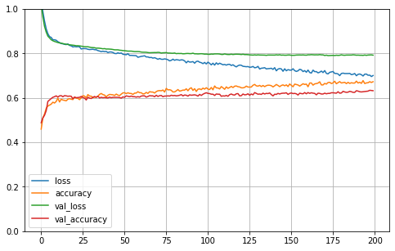
Pruebas en redes neuronales (¿Qué podría malir sal?)
Probamos + y - capas
Probamos + y - Learning Rate
Con y sin dropout
No nos pareció necesario un early stopping.
¿Pocos datos?
(Nos duele no haber dado en el clavo probando mil veces)

Slide 13
Selección del mejor modelo
Modelo | Accuracy | F1_macro | AUC (ROC-promedio)
Regresor Logístico | 0.58 ± 0.01 | 0.554 ± 0.009 | 74.95 %
K-Neighbors | 0.69 ± 0.02 | 0.68 ± 0.01 | 86.15 %
Random Forest | 0.705 ± 0.008 | 0.70 ± 0.01 | 86.12 %
AdaBoost | 0.67 ± 0.1 | 0.66 ± 0.02 | 77.66 %
GradientBoosting | 0.693 ± 0.006 | 0.685 ± 0.006 | 86.19%
ANN | 63.23

Slide 14
Desempeño en el test set
● Random Forest Classifier
Métrica | Desempeño en CV | Desempeño en test
Accuracy | 0.705 ± 0.008 | 0.709
F1_macro | 0.70 ± 0.01 | 0.69
Por clase:
precision recall f1-score support
1 0.73 0.54 0.62 249
2 0.65 0.77 0.70 549
3 0.79 0.73 0.76 450

Slide 15
Conclusiones
Logramos pre-procesar nuestros datos, redefiniendo nuevas clases para abordar el problema de clasificación multiclase en un dataset desbalanceado.
Logramos aplicar pipelines para lidiar con los datos faltantes y para estandarizar. Así mismo, para detectar y eliminar outliers.
Logramos entrenar y aplicar diversos modelos de clasificación para predecir la calidad de un vino a partir de sus propiedades fisicoquímicas.
Obtuvimos un 71% de accuracy sobre el set de testeo con nuestro mejor modelo entrenado (Random Forest Classifier).

Slide 16

¡Muchas Gracias!

